Slide 1
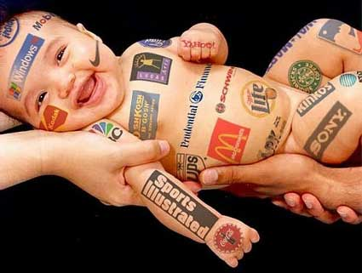
Pastoral Estudantil APV
Marcas Que Transformam Vidas
Pr. André Oliveira
Notes:
www.4tons.com
Pr. Marcelo Augusto de Carvalho

Slide 2
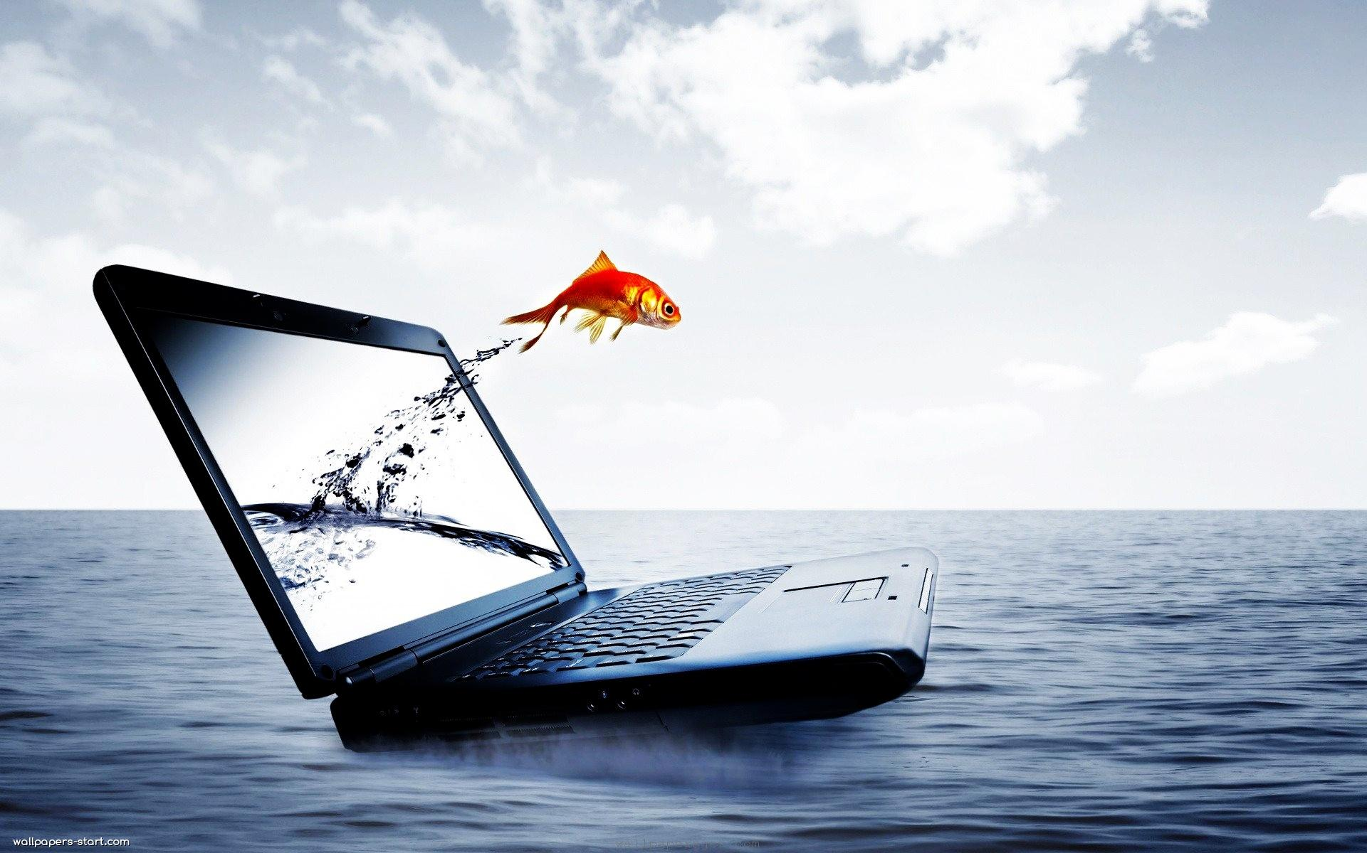
Notes:
O mundo moderno é caracterizado pela era dos PRODUTOS

Slide 3

Notes:
Para fidelizar os consumidores, os produtores inventam suas MARCAS, cada uma com sua peculiaridade.

Slide 4

Notes:
Algumas são fáceis de se IDENTIFICAR.

Slide 5

Notes:
Mas há outras que estão tão identificadas com o público que basta uma imagem pra gente saber que produto ou empresa representam.
Que empresa esta marca representa? NIKE.

Slide 6

Notes:
E essa? ADIDAS

Slide 7

Notes:
E essa maçã estilizada? APPLE

Slide 8
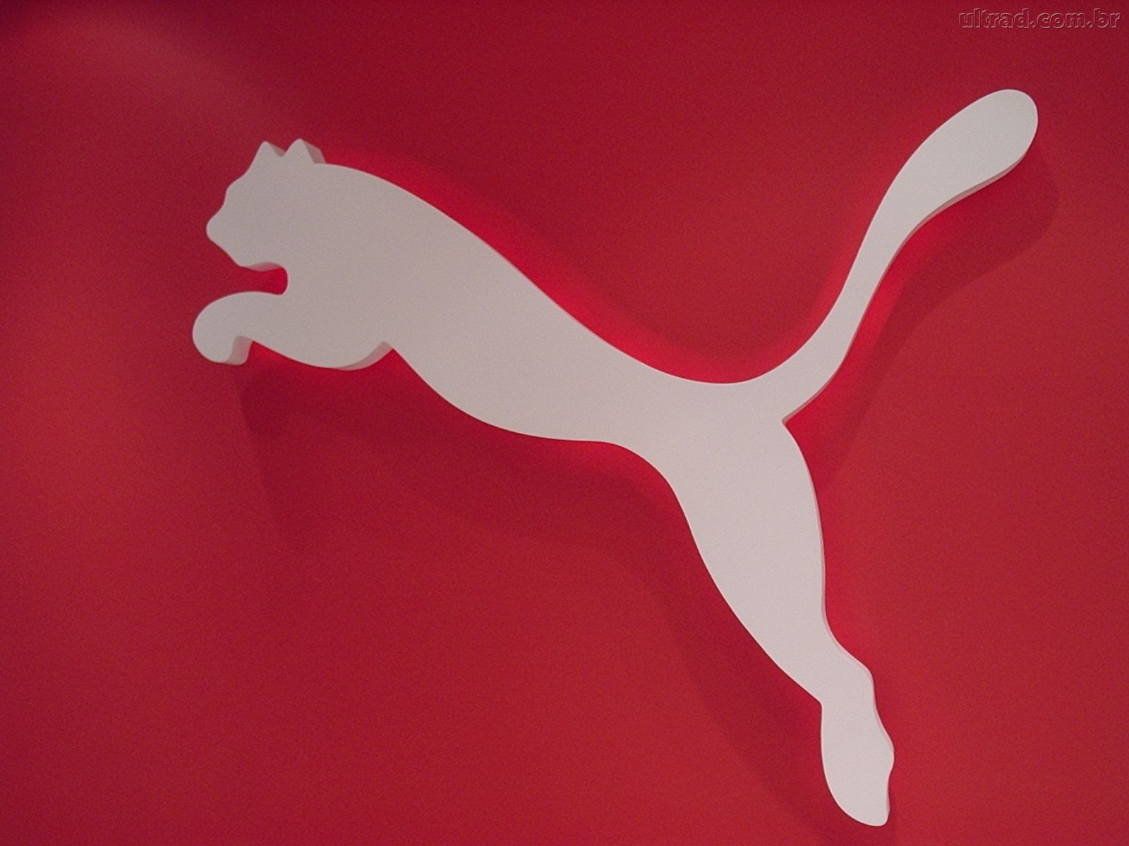
Notes:
E esse animal no ponto do pulo? PUMA

Slide 9

Notes:
Marcas nos acompanham quando saímos de casa com o veículo de nossos pais

Slide 10


Slide 11
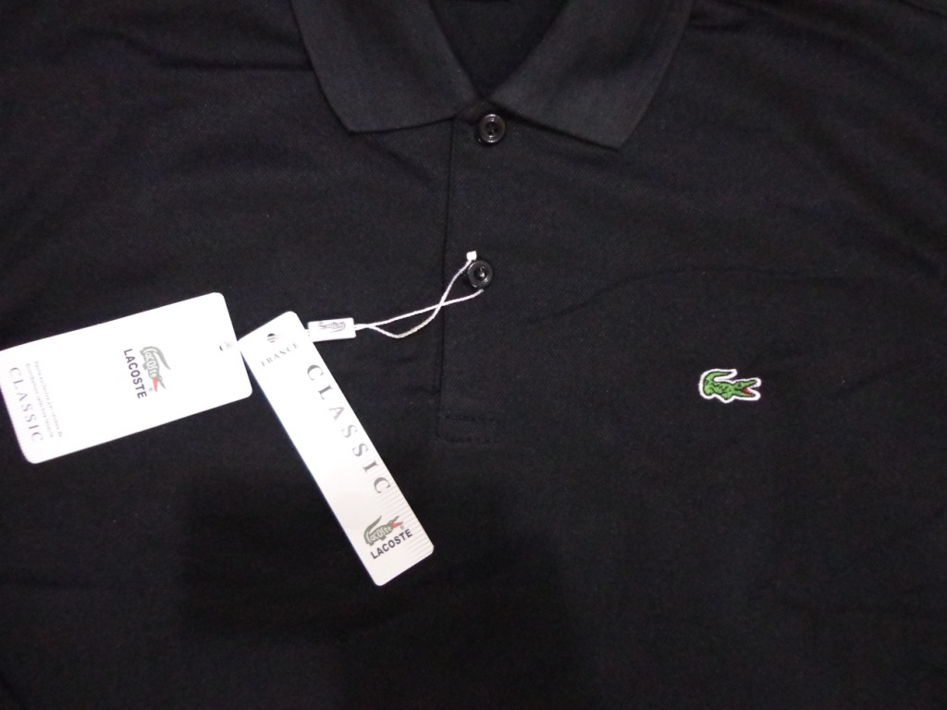
Notes:
Quando abrimos o guarda-roupas

Slide 12

Notes:
Quando calçamos um par de sapatos.

Slide 13
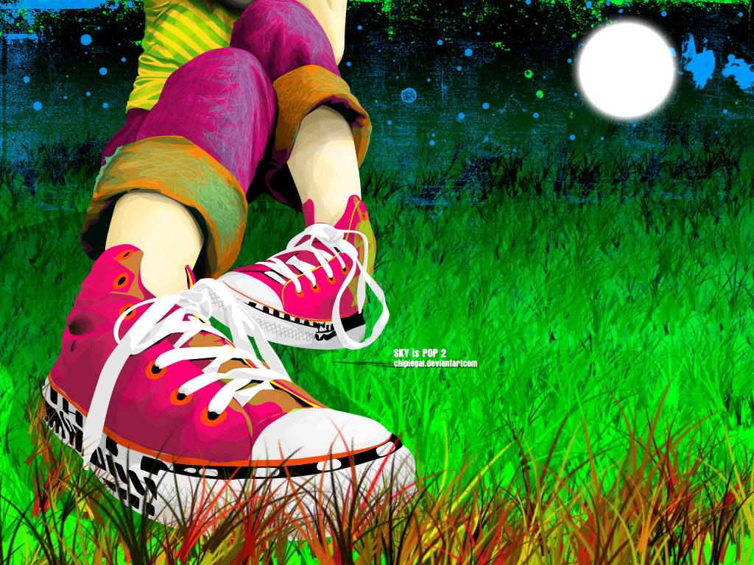
Notes:
Quando calçamos um par de tênis.

Slide 14

Você já ouviu falar dessa marca?
Notes:
Você conhece ou já viu essa marca? É a marca do CRISTIANISMO!
Por que um peixe? Porque os primeiros seguidores de Jesus eram... Pescadores!

Slide 15
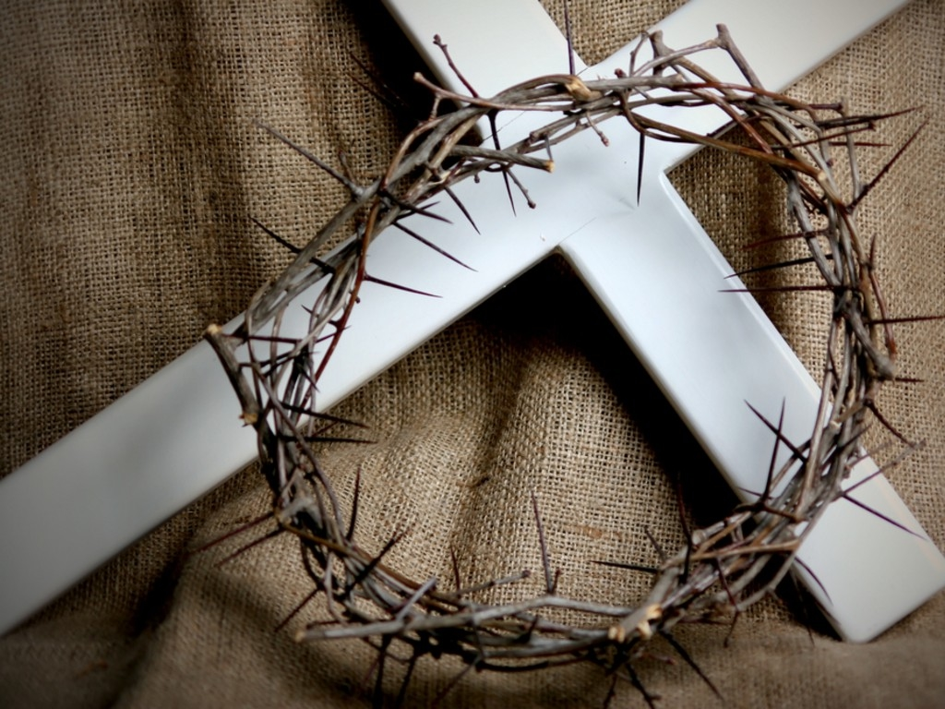
Notes:
Jesus e o Cristianismo possuem uma marca.

Slide 16
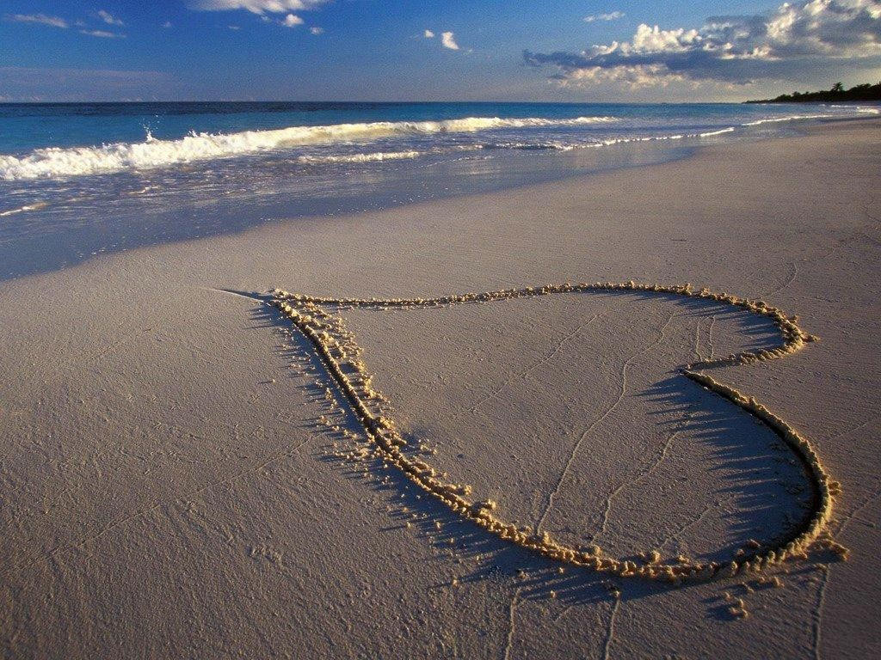
“Nisto todos conhecerão que sois meus discípulos, se vos amardes uns aos outros”. João 13:35
Notes:
Ler João 13:35

Slide 17

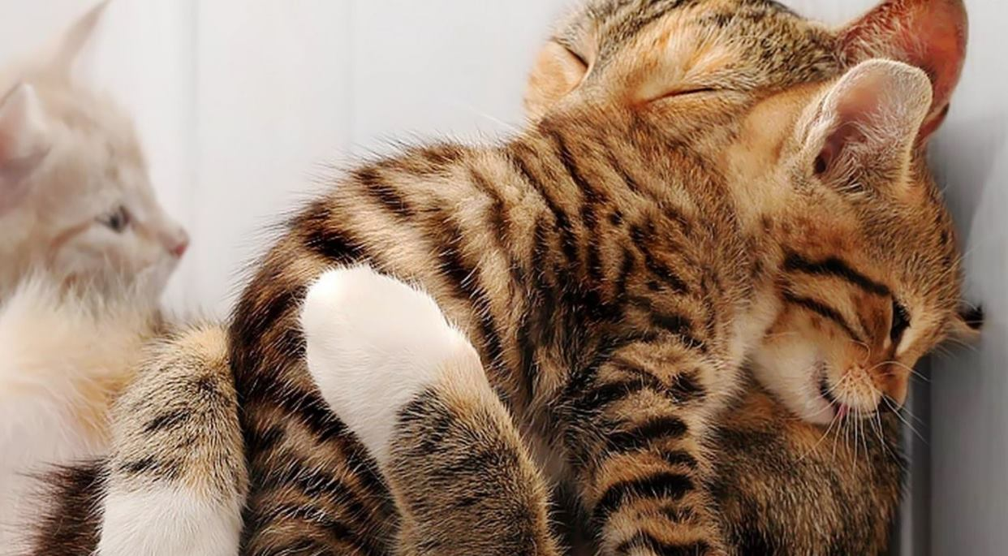
Notes:
O amor é a MARCA do cristão. A marca de Jesus

Slide 18

Notes:
Essa marca demonstra o porque da nossa felicidade!

Slide 19
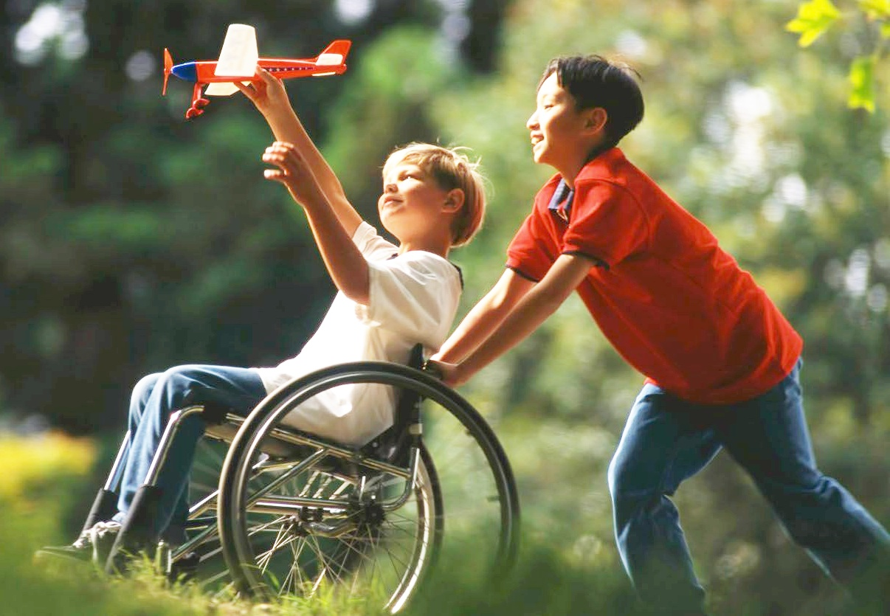
Notes:
Podemos ajudar um colega deficiente.

Slide 20
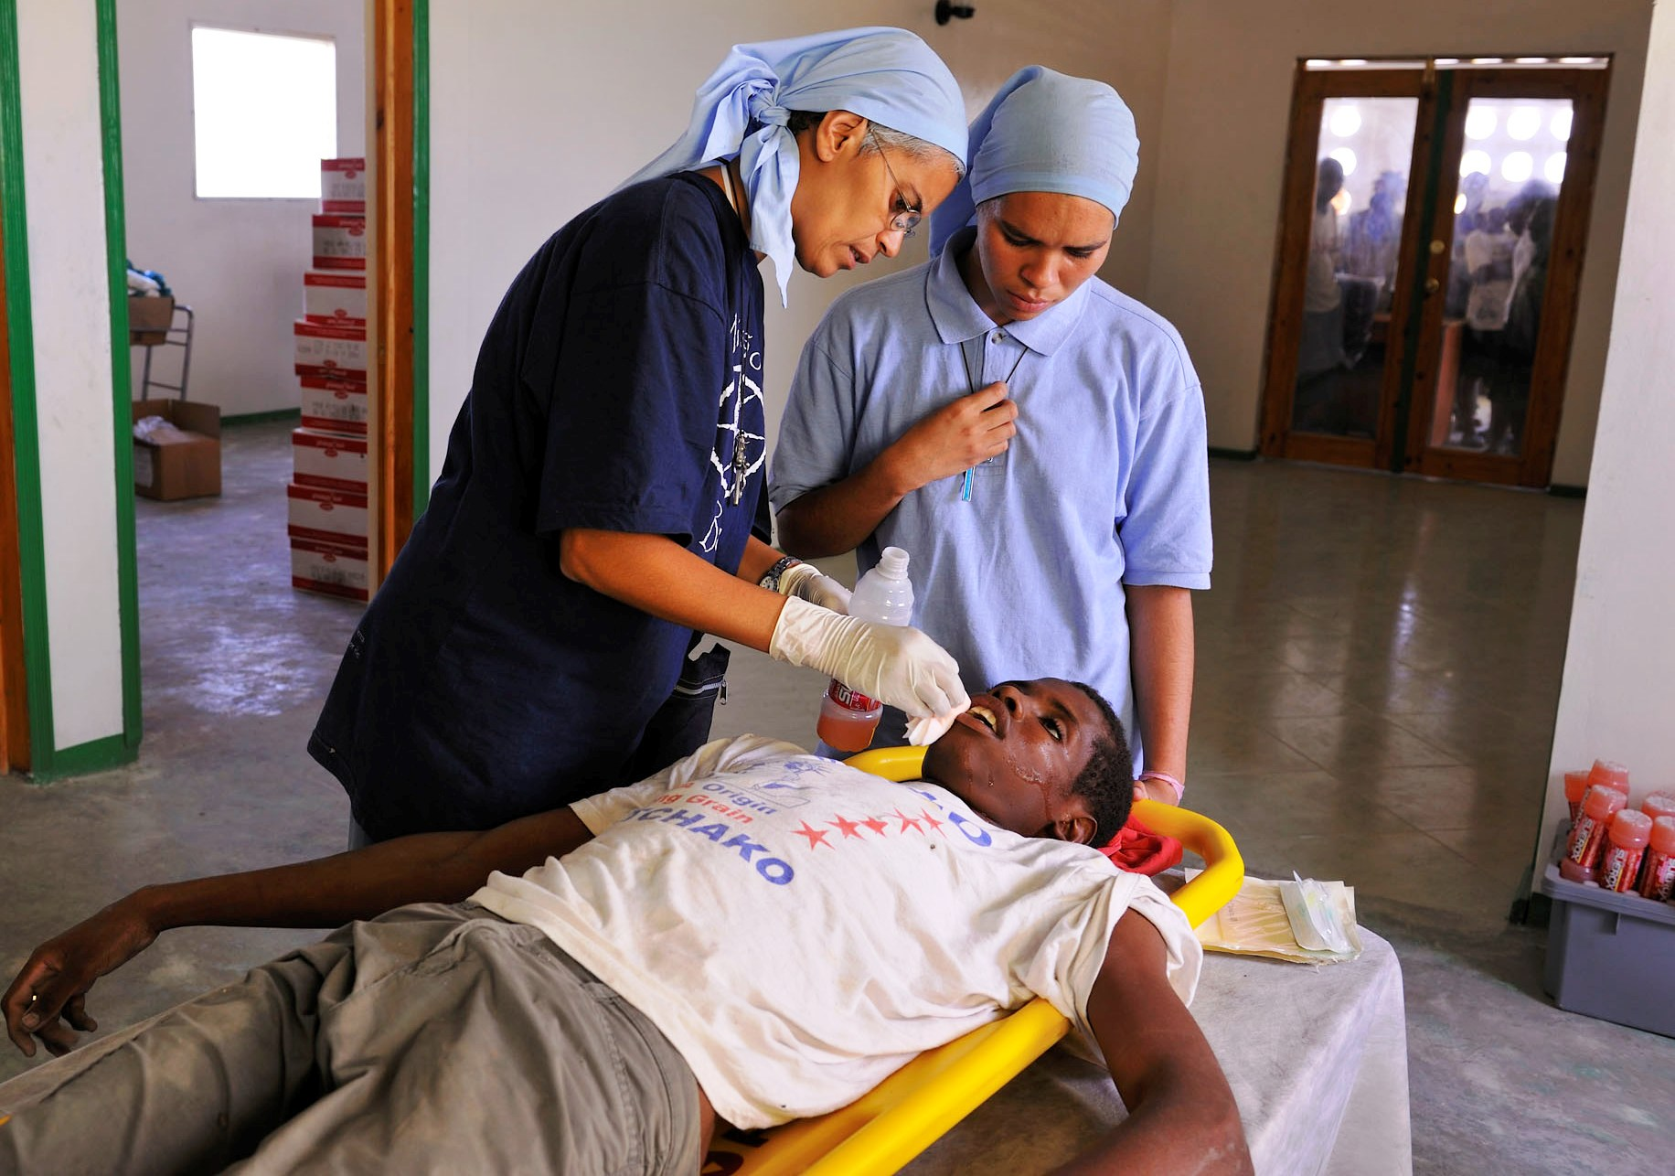
Notes:
Podemos ajudar um colega doente.

Slide 21
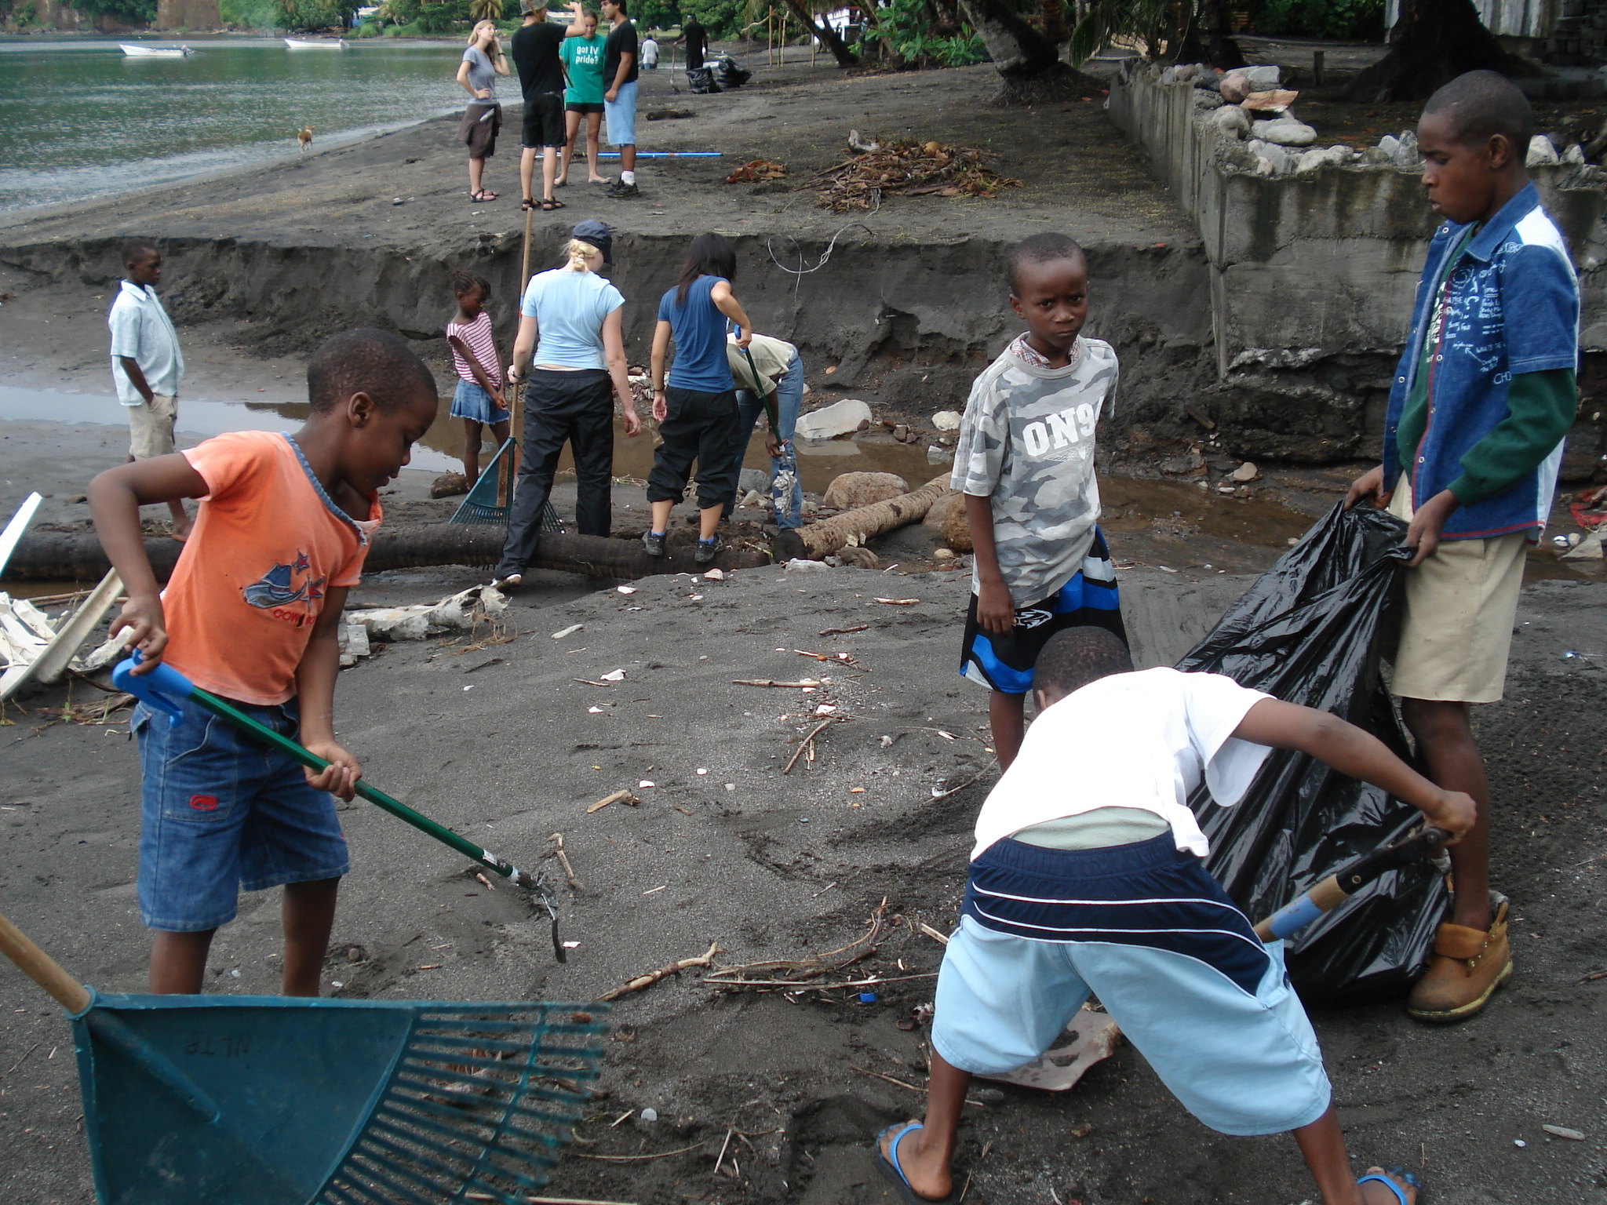
Notes:
Podemos ajudar pessoas que passaram por desastres

Slide 22
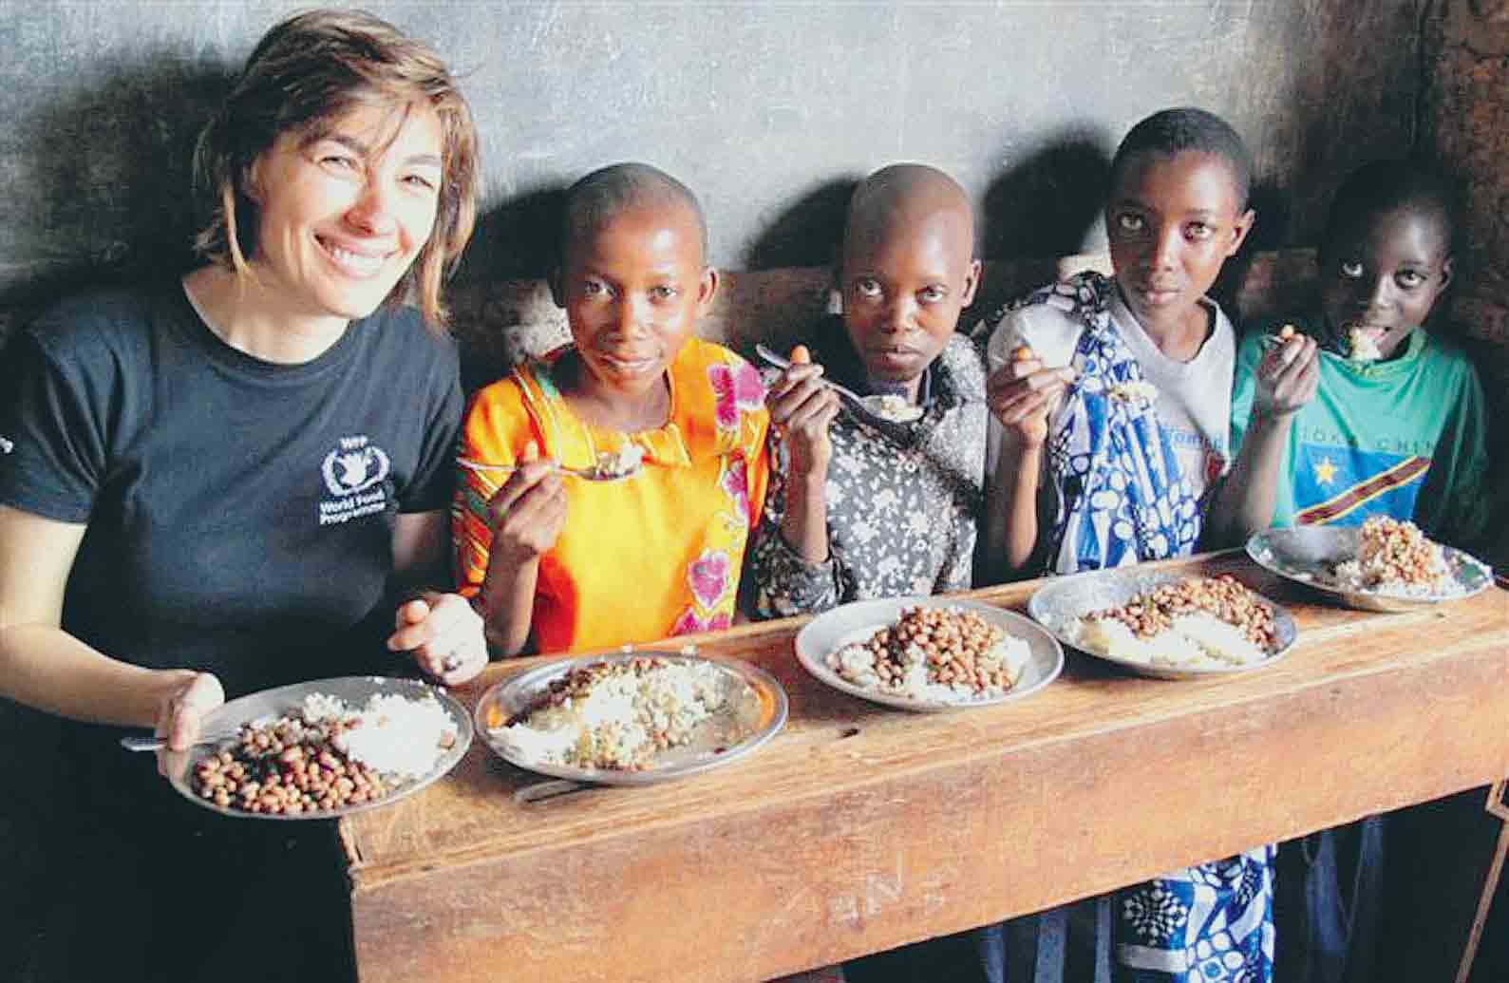
Notes:
Podemos coletar alimentos para os pobres.

Slide 23

Notes:
Podemos ajudar entidades carentes.

Slide 24
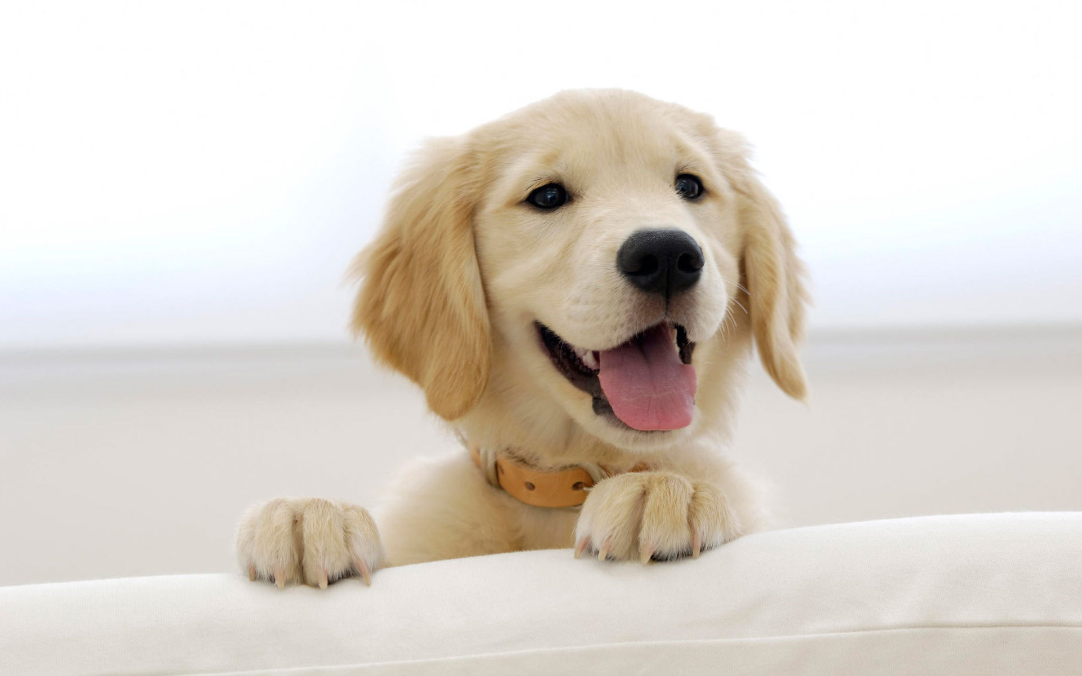
Projeto Sorriso
Porque ser um voluntário?
Notes:
Falar do projeto - SORRISO 2013(Recolta).
Por que ser um voluntário?
O Projeto Sorrir lança a pergunta: Por que ser um voluntário?
• Ser um voluntário é uma forma de mudar pequenos pedacinhos do mundo.
• É a chance de fazer algo bom e sentir-se útil.
• É uma oportunidade de aprender,ensinando; amar, amando; ser feliz, sorrindo.
• É abrir a janela para um mundo diferente e inusitado, além de transpor as barreiras e limites dentro de nós para alcançar algo melhor.
• Estudos já comprovaram que as pessoas que ajudam os outros têm uma saúde melhor.
• Mude sua atitude e comece algo novo: Faça parte do Projeto Sorrir e descubra conosco a magia que um sorriso pode ter.

Slide 25

Mudar pedaços do mundo
Abrir as janelas a outros
Aprender ensinando
Sentir-se útil
Saúde melhor
Notes:
Por que ser um voluntário?
O Projeto Sorrir lança a pergunta: Por que ser um voluntário?
• Ser um voluntário é uma forma de mudar pequenos pedacinhos do mundo.
• É a chance de fazer algo bom e sentir-se útil.
• É uma oportunidade de aprender,ensinando; amar, amando; ser feliz, sorrindo.
• É abrir a janela para um mundo diferente e inusitado, além de transpor as barreiras e limites dentro de nós para alcançar algo melhor.
• Estudos já comprovaram que as pessoas que ajudam os outros têm uma saúde melhor.
• Mude sua atitude e comece algo novo: Faça parte do Projeto Sorrir e descubra conosco a magia que um sorriso pode ter.

Slide 26

Notes:
Falar da forma de arrecadação e premiação, que varia entre as escolas.

Slide 27

Notes:
Explicar o que é a ADRA e o que ela tem feito ao redor do mundo!

Slide 28

Patch Adams
Notes:
A história de PATCH ADAMS

Slide 29
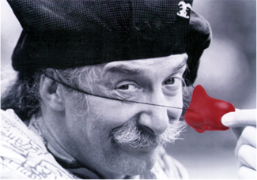
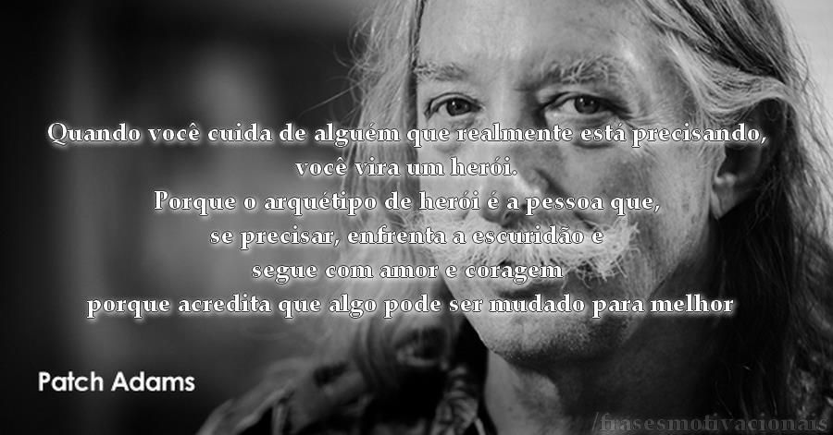

Slide 30


